Slide 1
1.2
Коллективная интернет-истерия

Slide 2


Интернет быстро подхватывает
и распространяет как положительные, так и отрицательные паттерны поведения
17
млн.
27
тыс.
7
детей
2014 г.
в соцсетях появились короткие видеоролики в поддержку больных боковым амиотрофическим склерозом.
Участники челленджа
обливали себя ледяной водой из ведра - записей с хештегом #IceBucketChallenge насчитывается свыше 17 млн.
2013 г.
27 тысяч человек приняли участие во флешмобе, посвященному дню города Владивостока. С помощью белых, красных и синих флажков, поднятых вверх, участники составили самый большой флаг России
2022 г.
Семь детей в возрасте до 15 лет погибли от удушья, пытаясь выполнить Blackout Challenge.
Участники задерживают
дыхание или намеренно душат себя разными предметами, пока не потеряют сознание
3

Slide 3









Челлендж
англ. - (challenge - вызов)
Ключевое отличие флешмоба от челленджа – отсутствие вызова
Флешмоб
англ. - (flash — миг, mob — толпа)
Заранее спланированная акция в публичном месте, участники которой выполняют определенные действия
в течение короткого периода времени (несколько минут), а потом расходятся
В чём разница?
Сложное задание, которое зачинщик выполняет на камеру, а потом предлагает повторить конкретному лицу или какому-то кругу лиц (подписчикам, всем, кто посмотрит ролик\фото и т.д.) Челленджи нередко
оказываются чересчур экстремальными и даже опасными для жизни и здоровья, как участников,
так и окружающих
Флешмоб предполагает массовость и концентрированность в одном месте и в одно время
Челлендж предполагает индивидуальное участие, наличие сложного задания
и передачи эстафеты
Стоит признать , что сегодня грань между челленджами и флэшмобами, особенно
в онлайн-пространстве, размыта
2

Slide 4






Первый флешмоб
Один из первых в истории флешмобов придуман королём английских шутников по имени Гораций де Вир Коул
Гораций де Вир Коул выкупил 8 мест в Лондонском театре West End
Подарил их 8 лысым людям в обмен на то, что они напишут у себя на голове одну букву
В итоге пафосное представление было сорвано, потому что с балконов, где находились vip-ложи, прекрасно читалось неприличное слово bollocks, которое образовали своими лысинами гости господина Коула
Гораций де Вир Коул
3

Slide 5


Флешмоб
Раньше
Предполагалось,
что флешмобы планируются онлайн, а реализуются офлайн, что формально относит
их к категории ARG
Сейчас
Сейчас флешмобы –
это преимущественно онлайн- активность с неопределенными временными границами
Изначально — заранее спланированная массовая акция офлайн, участники которой между собой незнакомы, но собираются в конкретном месте в условленное
время, где недолго выполняют одно
действие, после чего расходятся. Главные принципы офлайн- флешмоба – спонтанность
и абсурдность
6

Slide 6





Несколько известных флешмобов
В современной терминологии термин
«флешмоб», несмотря на определенные квалифицирующие отличия, вытесняется словом
«челлендж»
Harlem Shake
Это пародийный флешмоб, начало которому положил ролик блоггера Filthy Frank, где он в странной одежде танцует с друзьями под трек Baauer «Harlem Shake». Спустя время пародию на это видео сняли австралийские студенты, после чего в интернете начали появляться тысячи подобных роликов
Сейчас флешмобы – это преимущественно онлайн- активность с неопределенными временными границами
ИзоИзоляция
Прародителем этого флешмоба можно считать «Tableau vivant» («живые картины») – популярное развлечение аристократии 19-го века. Во время коронавируса этот флешмоб снова набрал популярность
7

Slide 7


Безобидные челленджи
Челлендж
(сhallenge – англ. вызов, преодоление, совершение)
#IceBucketChallenge
Идея проведения этой акции появилась в 2014 году у Кори Гриффина, который решил помочь своему другу, страдающему боковым амиотрофическим склерозом. Суть его проста: участник обливается ведром холодной воды, снимает процесс на видео, жертвует 10 долларов на благотворительность, передает эстафету
3 людям. Те, кто отказывается обливаться водой,
жертвуют уже 100 долларов в адрес фонда
#BottleCapChallenge
Его суть довольно простая, но для исполнения нужна подготовка: необходимо на видео ударом ноги с разворота свинтить крышку с бутылки.
В идеале — с эффектом «слоу-мо» и так, чтобы
бутылка оставалась неподвижной
Задание, которое зачинщик выполняет на камеру, а потом предлагает повторить конкретному лицу или неопределённой группе лиц (подписчикам)
8

Slide 8
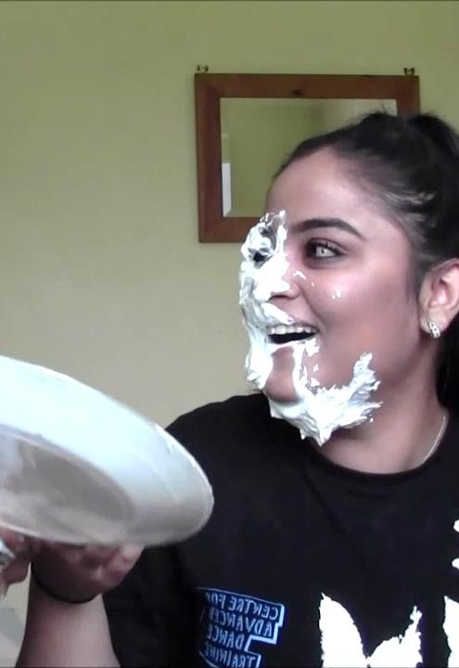





#chairchallenge
#DollyPartonchallenge
#absolutelyanything
Шуточное испытание, участники которого пробуют поднять стул, упёршись головой в стену.
А затем нужно сделать
невозможное: выпрямиться
в таком чудовищно неудобном положении. Внимание — спойлер! Судя по роликам
в ТикТок, этот трюк чаще всего удаётся проделать женщинам, а вот у большинства мужчин даже многочисленные попытки заканчиваются безуспешно
Челлендж стартовал 22 января 2020 года. Все началось с поста актрисы и певицы Долли Партон. Она выложила
в Instagram коллаж с четырьмя своими фотографиями. Каждый снимок олицетворяет женщину в той или иной социальной сети (LinkedIn, Instagram, Facebook
и Tinder). Уже через 2-3 дня челлендж стал массовым.
В нём приняли участие не только десятки звезд
шоу-бизнеса, спортсмены, но и директора российских школ
Бьюти-марафон, который сопровождается одноимённым треком от Charlie Green. Когда звучат строчки «I used to be so beautiful, now look at me» участник превращается из «гадкого утенка» (непричесанного и без мэйкапа) в прекрасного лебедя, одетого
с иголочки
#whippedcreamchallenge
#pillowchallenge
Называют одним из самых сумасшедших и зрелищных. Его главный «ингредиент» – это баллончик со взбитыми сливками. Небольшую порцию содержимого нужно выдавить на тыльную сторону ладони,
а другой рукой ударить немного повыше. Сливки отправляются в полёт, и теперь их нужно поймать. Конечно же, ртом.
Но это не так просто, как кажется на первый взгляд
Оказался наиболее популярным в Instagram, особенно среди медийных личностей, которые явно заскучали дома без красных ковровых дорожек
и возможности выгулять новый образ. Суть задания проста: нужно смастерить
«карантинный» наряд – платье
из подушки, подпоясать его ремешком, сфотографироваться
и выложить в сеть
Примеры безобидных челленджей
9

Slide 9







Опасные челленджи
Опасные челленджи в ТикТок
Коричный челлендж
#cinnamon_challenge
Первые ролики Корица-челленджа появились еще в 2001 году. По правилам, участник этого «вызова» должен был съесть чайную ложку корицы за 60 секунд, не запивая водой. Такое действие вызывает кашель, иногда рвоту, а в худшем случае может привести к пневмонии и даже коллапсу легкого из-за непроизвольного вдыхания частиц
«проспи и опоздай»
«наведи беспорядок/разрушь школьный туалет»
«ударь кого-то из сотрудников сзади»
«поцелуй девушку своего друга в школе»
«Deck the halls and show your balls» (отрывок из рождественской песни: «укрась зал и покажи бубенцы»)
«ударь в грудь»
«испорть школьные указатели»
«устрой беспорядок во дворе или столовой»
«захвати яйца» (челлендж с воровством)
«день прогулов»
«пошли сотрудника на входе»
Целлюлоза, содержащаяся в корице, не метаболизируется, а это значит, что вывести ее из лёгких может быть очень
тяжело. Выполнение этого задания вполне может вызвать приступ астмы, который может стать фатальным
«разукрась соседский забор»
10

Slide 10


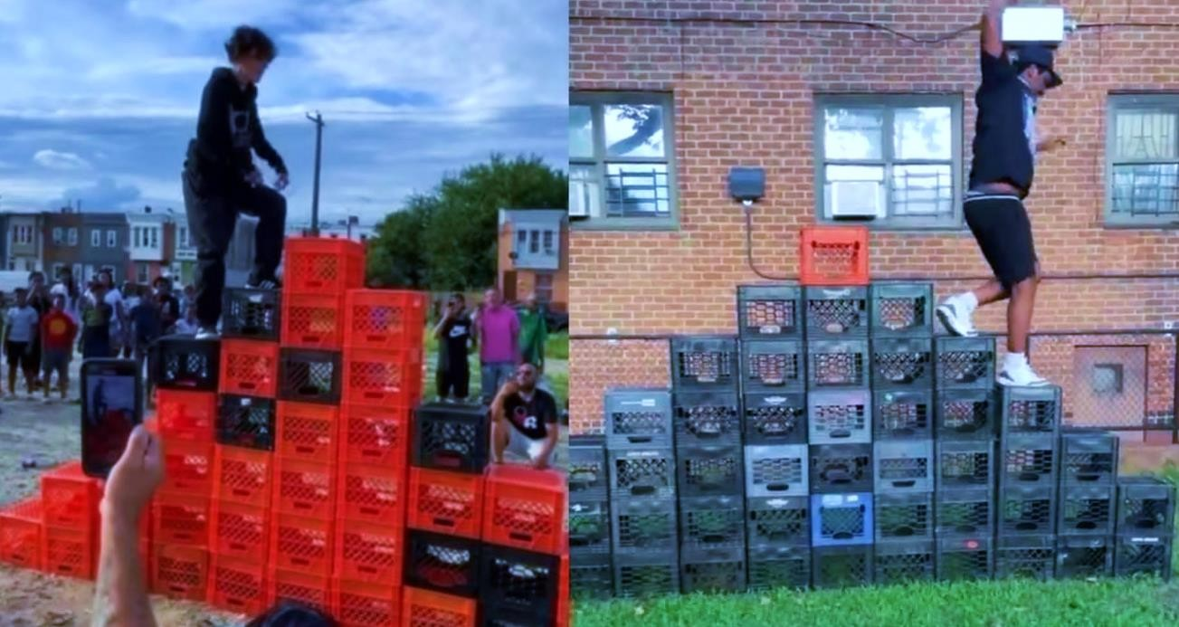
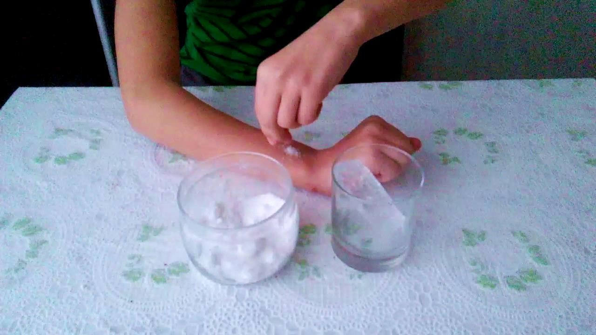
Опасные челленджи
Ящики из-под молока
#milk_crates_challenge
Из-за нестабильности штабелированных ящиков участники часто падают при подъёме или спуске с «подиума», рискуя получить серьёзную травму.
Зафиксировано множество травм, включая вывихи плеч и разрывы вращающей манжеты, разрывов передней крестообразной связки, разрывов мениска, переломов запястий и даже травм спинного мозга
Лёд и соль
#salt_and_ice_challenge
Задание челленджа - положить себе на руку соль и лёд и терпеть максимально долго.
В России зафиксировано несколько случаев госпитализации младшеклассников в отделения неотложной помощи с сильными ожогами на руках после участия в челлендже «соль и лёд»
11

Slide 11


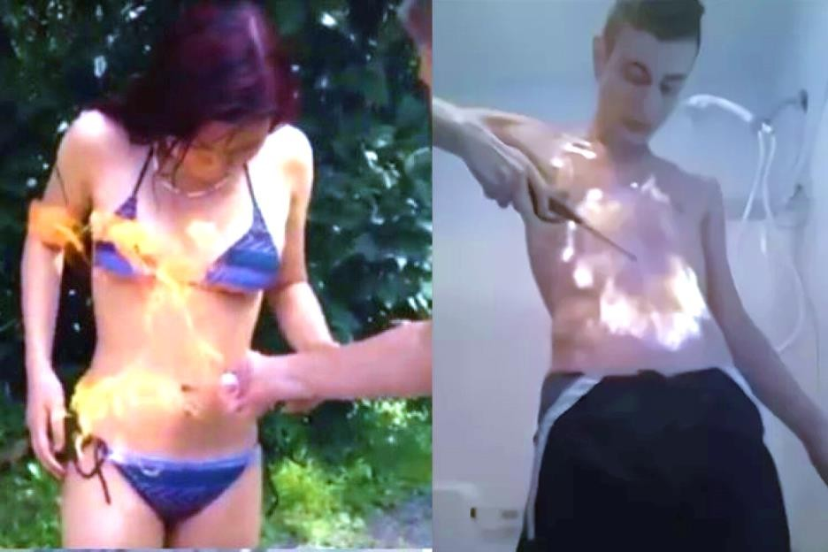
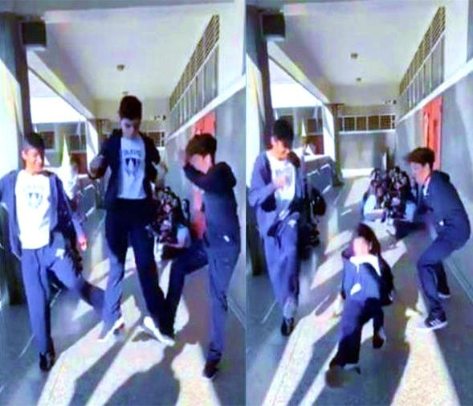
Опасные челленджи
Подожги себя
#fire_challenge
Интернет-развлечение, которое заключается
в том, что люди обливают горючей жидкостью части своего тела и поджигают их. Предполагается, что огонь должны быстро потушить
Прыжок с подсечкой
#skullbreaker_challenge #tripping_jump_challenge
После того, как летом 2020 года в Англии погибли два подростка, британские органы просвещения выпустили специальный документ «Предупреждение для родителей», в котором взрослым предлагалось поговорить с детьми о смертельной опасности модного тренда
12

Slide 12


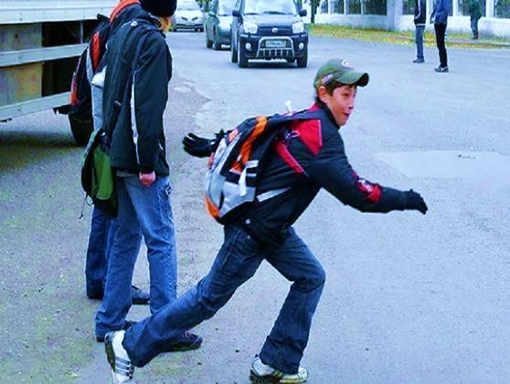

Смертельно опасные челленджи
«Камнем вниз»
Смертельная игра, суть которой заключается в том, чтобы спрыгнуть с крыши дома под песню «Номера» музыкальной группы «ЛСП»
По словам парамедиков, на сегодняшний день от этого челленджа уже скончались порядка 50 детей из России и стран ближнего зарубежья. Роскомнадзор заблокировал песню, она удалена из ротации, но челлендж набирает новые обороты – зафиксированы случаи, когда подростки совершают смертельные прыжки парами
«Беги или умри»
Ещё одна новая популярная «игра», распространенная среди детей и подростков. Суть челленджа – перебежать проезжую часть прямо перед автомобилем
«Побеждают» далеко не все. Этот челлендж всегда заканчивается одинаково: тяжёлыми травмами или гибелью одного их участников
13

Slide 13
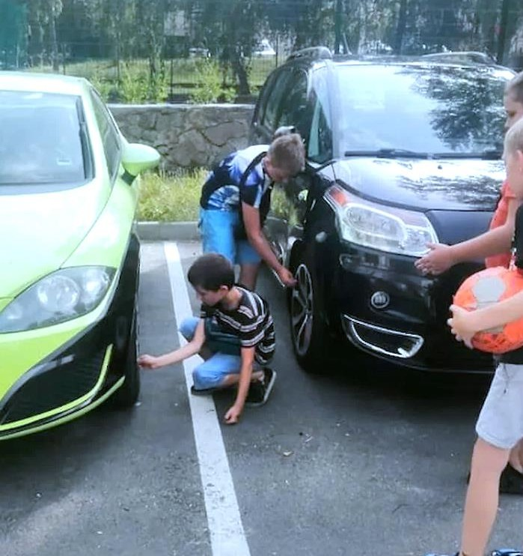



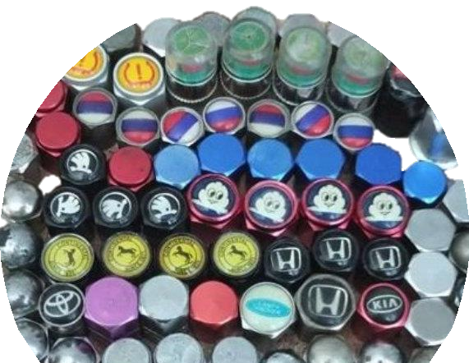
Опасный досуг
Лето 2021 года
Новое детское хобби – скручивание
колпачков с колёс иномарок
1
Участились обращения
в полицию
Зафиксированы факты избиения пойманных детей автолюбителями
2
14

